Slide 1
Innstilling av PID-regulatoren
IA3112 Automatiseringsteknikk og EK3114 Automatisering og vannkraftregulering
Høstsemesteret 2017
Av Finn Aakre Haugen
(finn.haugen@usn.no)

Slide 2
Minner om reguleringssløyfen:
PID-regulator

Slide 3
Tidskontinuerlig PID-regulator
(PID = Proporsjonal + Integral + Derivat)
Reguleringsavvik
Pådrag
e
PID
u
P
I
D
Variable (signaler):
Parametre (konstanter):
e – reguleringsavvik = ysp - ym
u – totalt pådrag
u0 eller uman – manuelt innstilt pådrag
P – proporsjonalledd
I – integralledd
D – derivatledd
Kp – regulatorforsterkning = 100/PB (proporsjonalbånd)
Ti – integraltid [sek eller min]
Td – derivattid [sek eller min]

Slide 4
PID-regulatorinnstilling er å finne brukbare verdier for regulatorparametrene Kp, Ti og Td.

Slide 5
Ziegler-Nichols’ svingemetode
(Også kalt ZNs lukket sløyfe-metode og ZNs metode nr. 1. Eng.: ZN's Ultimate Gain method.)

Slide 6
Mål med regulatorinnstillingen:
Finne regulatorparametere
som gir så raskt regulering som mulig,
men med akseptabel stabilitet, som ihht ZN er:
¼ amplitudedempningsforhold
(eng.: one quarter decay ratio).
Forstyrrelsessprang:
Amplitudedempningsforhold:
A2/A1 = 1/4
Respons i prosessmålingen:

Slide 7
Eksperimentelt oppsett i Ziegler-Nichols’ metode:

Slide 8
Innstillingsprosedyre i Ziegler-Nichols’ metode:
Med regulatoren i manuell modus: Bring prosessen til det spesifiserte arbeidspunktet ved å justere pådraget manuelt inntil prosessvariabelen er tilnærmet på settpunktet.
Sørg for at PID-regulatoren er en P-regulator med Kp = 0. (Ti = svært stor. Td = 0.)
Sett regulatoren i auto.
Øk Kp (du kan starte med Kp = 1) inntil det oppstår stående svingninger i sløyfen etter et sprang i settpunktet. Denne Kp-verdien kalles kritisk forsterkning (ultimate gain), Kpu. Les av periodetiden, Pu, på svingningene.
Beregn regulatorparametrene ihht. Z-Ns formler:
Anbefaler "Relaxed ZN PI-innstilling" (jf. artikkel av FH og Bernt Lie i tidsskriftet Modeling, Identification and Control):
Kp = 0,32*Kpu og Ti = Pu.

Slide 9
Vi prøver Z-N-metoden, både original og Relaxed, for innstilling av PI-regulator:
Level control of wood-chip tank

Slide 10
Repetert Ziegler-Nichols’ metode (for PI-regulator)

Slide 11
Anta at den første regulatorinnstillingen har gitt parameterverdiene Kp₀ og Ti₀ at reguleringssystemet har fått for dårlig stabilitet med denne innstillingen.
Anta at du (derfor) kan se svingninger med dårlig dempning i prosessmålingen og/eller i pådraget.
Forbedret innstilling av PI-regulatoren kan oppnås ved å late som at disse svingningene er ZN-svingninger og foreta en ny (repetert) ZN-innstilling.

Slide 12
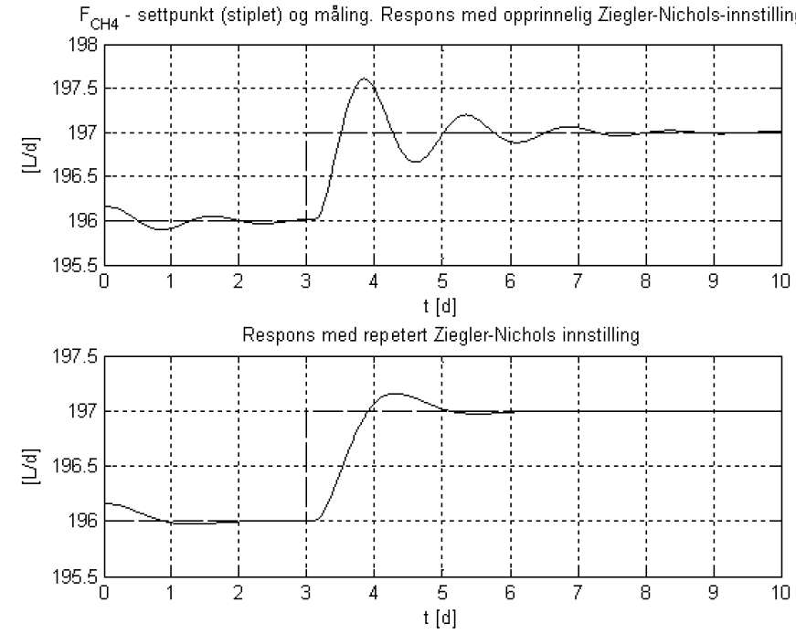
Eks.: PI-regulator for metangassregulering
Opprinnelig ZN
Repetert ZN

Slide 13
Åstrøm-Hägglunds "relé"-metode (for ZN-innstilling)

Slide 14
Svingningene kommer automatisk.
Flott!
Erstatter PID
ifm. innstilling av PID

Slide 15
At det svinger med av/på-regulator, ser vi et eksempel på her:
temp_control_pid_onoff

Slide 16
Hva blir Kpu og Pu med av/på-regulatoren?
Kpu = (Ut-amplitude/Inn-amplitude)
= (4A/π)/E
≈ 1,27(A/E)
Pu er som vanlig (svingningenes periode).
Kpu og Pu brukes så i ZNs formler!

Slide 17
Auto-tuning = forhåndsprogrammert prosedyre for PID-innstilling

Slide 18
En populær auto-tuner (brukt i bl.a. ABBs og Fujis PID-regulatorer) er en
automatisk implementert "rele"-tuner
(som nettopp ble presentert).

Slide 19
Skogestadmetoden
- en åpen sløyfemetode for PID-innstilling dvs. at den er basert på eksperimenter på eller en matematisk modell av prosessen.

Slide 20
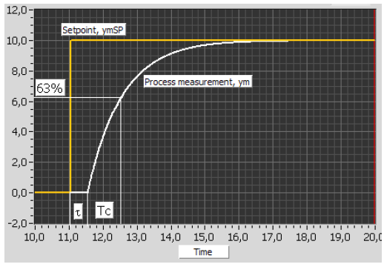
Du må spesifisere tidskonstanten Tc for det lukkede system (reguleringssystemet). Tc er illustrert nedenfor gjennom sprangresponsen etter sprang i settpunktet:
tau er
prosessens
tidsforsinkelse.

Slide 21
Skogestads PI-innstilling for
"integrator-med-tidsforsinkelse"-prosess
i
Ki = S/U
= normalisert rampestigningstall
PI-innstilling:
Kp = 1/[Ki*(Tc + tau)] = 1/(2*Ki*tau) hvis Tc = tau.
Ti = 2(Tc + tau) = 4*tau hvis Tc = tau.
Skogestad bruker 4 i stedet for 2 i Ti-formelen, med det blir betydelig raskere forstyrrelseskompensering med 2.
Hvis du ikke vet hvordan du skal spesifisere Tc, anbefaler Skogestad Tc = tau.
Men hvis prosessen har neglisjerbar dødtid tau, kan du ikke sette Tc = tau (da blir jo Kp uendelig). Du må da selv velgeTc.

Slide 22
Anvendelse på prosesser som likner på "integrator m/tidsforsinkelse":
Ki = S/U
Gullformlene

Slide 23
Vi prøver Skogestads
«integrator m/dødtid»-innstilling på
Temperaturregulering av væsketank

Slide 24
Sammenlikning av Skogestads metode med Ziegler-Nichols' åpen sløyfe-metode (ZNs 2. metode):
ZN:
Kp=0,9/(Ki*tau)
Ti=3,3*tau
Skogestad:
Kp = 1/(2*Ki*tau) = 0,5/(Ki*tau)
Ti = 4*tau
Hvilken av disse to metodene ligger an til å gi best stabilitet?
Simulator (med ZN-innstilling):
Temperaturregulering av væsketank

